Slide 1
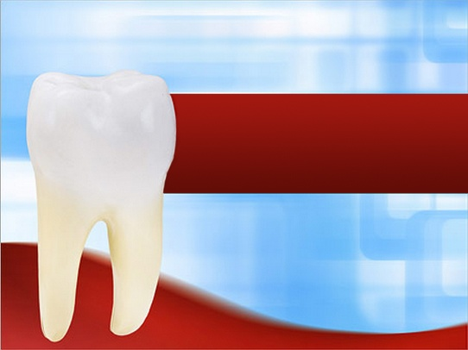
Лекция
по модулю «Ортопедическая стоматология»
учебной дисциплины «Стоматология»
Тема:
Специальные методы подготовки полости рта к протезированию

Slide 2
Вопросы:
1. Терапевтическая подготовка полости рта к протезированию
2. Хирургическая подготовка полости рта к протезированию
3. Ортопедическая и (или) ортодонтическая специальная подготовка полости рта к протезированию

Slide 3
Общесанационные (оздоровительные) мероприятия
являются обязательными для всех пациентов:
снятие зубных отложений,
удаление корней, за исключением тех, которые могут использоваться в дальнейшем протезировании,
удаление зубов не подлежащих лечению, являющихся очагами хрониосепсиса, с подвижностью III ст. все зубы, II ст. – на верхней челюсти, на нижней челюсти со II ст. можно оставить,
лечение заболеваний слизистой оболочки,

Slide 4
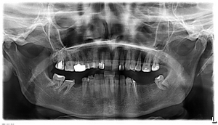
Специальная подготовка полости рта к протезированию слагается из терапевтических, хирургических и ортопедических мероприятий

Slide 5
Специальная подготовка
терапевтическая - депульпирование зубов, замена металлических пломб; лечение кариеса опорных зубов
хирургическая - удаление экзостозов, резекция гипертрофированного альвеолярного отростка, устранение небного торуса, устранение рубцовых тяжей слизистой, пластика уздечек, углубление преддверия полости рта, резекция верхушки зуба, удаление значительно выдвинувшихся зубов, имплантология;
ортопедическая устранение вторичных деформаций окклюзионной поверхности путем сошлифовывания, перестройка миотатического рефлекса;
ортодонтическая подготовка полости рта - устранение вторичных деформаций с помощью специальных аппаратов.

Slide 6
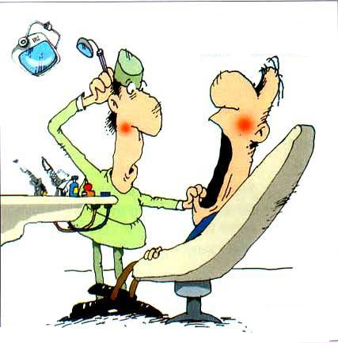
Терапевтическая подготовка полости рта к протезированию
К ней следует отнести депульпирование зубов, не пораженных кариесом, только по определенным показаниям под ортопедические конструкции.

Slide 7
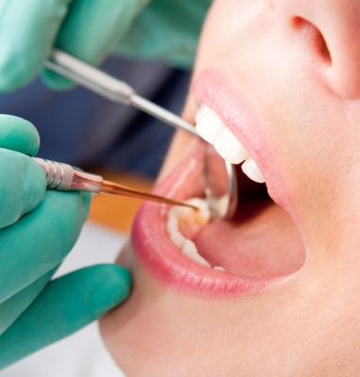
Для решения вопроса о целесообразности и возможности депульпурования зуба необходимо провести следующие исследования.
1. Тщательно собрать анамнез и обследовать больного с целью выявления соматических и стоматологических заболеваний, при которых противопоказано депульпирование зуба.
2. Изучить диагностические модели зубных рядов больного в положении центральной окклюзии и конструктивного прикуса. На моделях определяют:
а) величину и тип зубо - альвеолярного удлинения,
б) характер окклюзионной кривой,
в) отношение отдельных зубов к слизистой оболочке беззубого альвеолярного отростка противоположной челюсти,
г) характер мезиального и дистального перемещения зубов (корпусное, с наклоном),
д) пункты, где возникают блокады движений нижней челюсти,
е) уровень укорочения зубов или величину их перемещения для нормализации окклюзионных взаимоотношений.

Slide 8
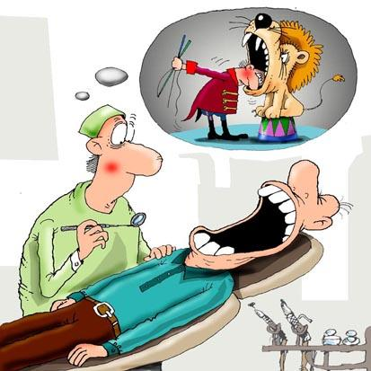
3. Провести рентгенографическое исследование челюстей и зубов.
На рентгенограммах определяются:
а) изменения пародонта, костной ткани;
б) топография полости зуба (с целью определения величины возможного сошлифовывания тканей зубов).
4. Электроодонтометрическое исследование. Указанное исследование следует оценивать не изолированно, а в совокупности с результатами других методов исследования. Электродиагностика позволяет:
а) отдифференцировать повышенную чувствительность препарированных зубов от ограниченного и диффузного пульпита;
б) сделать заключение о состоянии нервных элементов зуба при пародонтите, пародонтозе;
в) следует депульпировать интактные зубы при ЭОМ -100 и более мкА (кроме дисплазии Капдепона).

Slide 9
Депульпирование зуба является крайней мерой, которую следует проводить при следующих показаниях:
1) при необходимости сошлифовывания значительного слоя твердых тканей зуба, если рентгенографически определяется широкая полость зуба;
2) при необходимости значительного укорочения коронки зуба, нарушающей окклюзионную поверхность, когда нет показаний к аппаратурно-хирургическому методу лечения, а изучение рентгенограммы зуба и диагностических моделей указывает на необходимость его депульпации;
3) перед шинированием фронтальных зубов, при пародонтите, пародонтозе, когда после изучения диагностических моделей и рентгенограмм показано значительное уменьшение клинических коронок зубов, что невозможно без предварительного их депульпирования, даже при условии обезболивания;

Slide 10
4) При повышенной стираемости третьей степени, когда имеется убыль коронковой части зубов на 2/3 и более ее высоты и понижение межальвеолярной высоты не компенсируется перестройкой альвеолярного отростка, а на рентгенограмме полость зуба и корневые каналы не полностью облитерированы, показано предварительное депульпирование для изготовления штифтовых конструкций;
5) при возникновении после препарирования зубов стойкой гиперестезии, не проходящей после многократно проведенного лечения (ременирализующая терапия) или при обнажении пульпы;
6) депульпирование зубов, наклоненных в дефект и предназначенных в качестве опоры для мостовидных и бюгельных протезов, зависит от величины наклона;
7) показания к предварительной депульпации зубов с целью протезирования расширяются в зависимости от степени обнажения их корней.

Slide 11
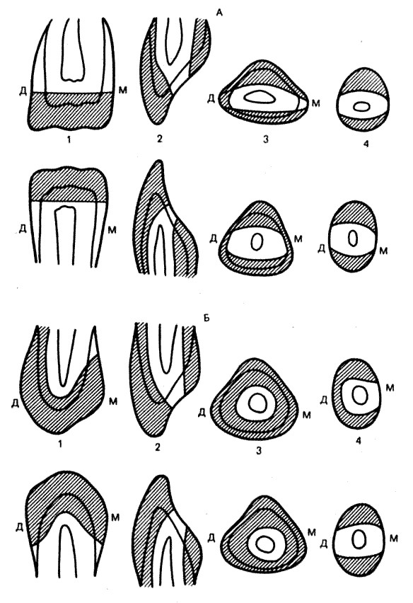
При препарировании зубов под коронки для исключения осложнений со стороны пульпы необходимо строго соблюдать зоны безопасности по Аболмасову и принимать во внимание толщину остающегося слоя дентина. На всех стенках полости она должна быть после препарирования не менее 0,6-0,7 мм.
ЗОНЫ БЕЗОПАСНОСТИ - участки в коронках зубов, в пределах которых можно с уверенностью иссекать твердые ткани, не опасаясь вскрытия полости зуба.
Зоны безопасности у верхних и нижних резцов расположены следующим образом : а) у режущего края, б) с оральной и вестибулярной сторон на уровне экватора, в) на уровне шейки. У клыков зоны безопасности находятся: а) у режущего края; б) на уровне экватора с вестибулярной, оральной и контактных сторон; в) на уровне шейки с вестибулярной, оральной поверхностей, а для верхних клыков и с дистальной поверхности.

Slide 12
Абсолютные противопоказания к депульпированию зубов:
а) гипертоническая болезнь третьей стадии (во время криза);
б) инфаркт миокарда в течение 6-12 месяцев после его возникновения;
в) сведение челюстей (различного характера);
г) микростомия различного генеза (рубцы после ожога, травмы и т.д.);
д) эпилептический статус;
е) неполноценность психики больного (олигофрения и др.), затрудняющая контакт с ним.

Slide 13
2. Хирургическая подготовка полости рта к протезированию
включает большое количество операций.
1) углубление свода преддверия полости рта;
2) перенесение места прикрепления мышц в сторону от области расположения границ протеза;
3) восстановление альвеолярного отростка;
4) углубление небного свода;
5) удаление основания скулового отростка верхней челюсти.

Slide 14
Различают подготовительные и корригирующие операции.
К подготовительным операциям относят хирургическую обработку альвеолярного отростка непосредственно после операции.
К корригирующим операциям относят операции на костях, мягких тканях и восстановление альвеолярного гребня после заживления экстракционной раны.

Slide 15
Выделяют следующие операции:
удаление одиночно стоящих зубов,
2) исправление формы альвеолярного отростка,
3) пластика альвеолярного отростка,
4) создание искусственной лунки,
5) подсадка металлического поднадкостничного или другого имплантата,
6) подготовка твердого неба,
7) устранение тяжей и рубцов на слизистой оболочке протезного ложа,
8) углубление преддверия и дна полости рта.

Slide 16
Показаниями к удалению одиночно стоящих зубов являются:
1) Третья степень патологической подвижности зубов вследствии заболеваний пародонта;
2) неблагоприятное соотношение клинической коронки зуба и его корня;
3) наличие хронических верхушечных очагов в периодонте переместившихся зубов;
4) значительное разрушение коронок переместившихся зубов кариесом;
5) резко выраженное вертикальное перемещение зубов, когда сошлифовывание коронки приводит к ее полной потере;
6) наклон зуба в сторону дефекта, при котором ни ортодонтическими, ни протетическими мероприятиями невозможно достигнуть параллельности опорных зубов для мостовидного протезирования;

Slide 17
2. При резко выраженной гипертрофии альвеолярного отростка одновременно с удалением зубов приходится прибегать к его частичной резекции.
Правильная форма альвеолярного отростка может быть достигнута двумя способами: Известно, что костные выступы и острые края альвеол, оставшиеся после удаления зубов, со временем атрофируются и сглаживаются, поэтому некоторые ортопеды приступают к протезированию через 1,5--2 месяца после удаления последнего зуба, ожидая, пока произойдут эти изменения. Второй способ -- хирургический, т.е. создание удобной формы альвеолярного отростка оперативным путем. Необходимо скусывать лишь выступы и шипы, не удаляя стенок альвеолы.

Slide 18
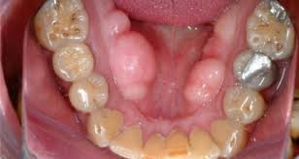
Удаление экзостозов
Экзостозами называют костные образования в виде выступов, бугров, шипов, остроконечных или тупоконечных гребней. Наибольшее и частое неудобство представляют экзостозы на нижней челюсти.
По степени выраженности выделяет экзостозы трех типов: скрытые (мелкие), средние и большие. Скрытые -- невидимые экзостозы, обнаруживающиеся при пальпации. К мелким отнесены видимые экзостозы, размером не больше 3 мм в диаметре. К средним отнесены величиной с горошину (более 3 мм), большим -- экзостозы крупные, достигающие величины грецкого ореха и располагающиеся, как правило, в области нескольких зубов. Различные по форме, количеству и размерам костные образования встречаются посередине подбородка с внутренней стороны. Обычно наблюдается от одного до четырех костных образований в форме шероховатостей, бугорков и шипов.
Они могут состоять из двух отростков и быть одиночными.

Slide 19
Резекция части альвеолярного отростка. Резекция части альвеолярного отростка производится при его увеличении, когда беззубый участок альвеолярного отростка верхней челюсти опускается в дистальном отделе настолько, что мешает протезированию. Перед резекцией необходимо снять оттиски с верхней и нижней челюсти, отлить модели, определить центральную окклюзию и установить модели в артикуляторе (окклюдаторе). Изучение соотношения моделей в окклюзии помогает составить план операции и определить объем тканей, подлежащих удалению. Перед операцией показано клиническое и рентгенологическое обследование, чтобы исключить наличие новообразования. После заживления раны приступают к протезированию.

Slide 20
Пластика альвеолярного отростка. При полной атрофии альвеолярного отростка, особенно на нижней челюсти, условия для протезирования осложняются. В связи с этим и предложена операция -- пластика альвеолярного отростка путем подсадки имплантата или хряща.

Slide 21
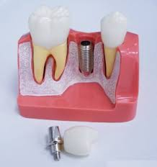
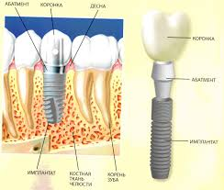
Подсадка металлического поднадкостничного имплантата. Попытки подсадки на челюсти механических приспособлений для фиксации протезов известны давно.

Slide 22
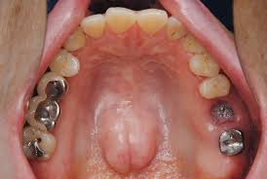
Удаление небного торуса.
Небный торус - плотный костный выступ различной формы и величины.
При выпуклой форме небного шва образуется слабо выраженный торус, который изолируют на модели фольгой. Резко выраженный торус при бюгельном протезировании можно обойти, расположив бюгель в переднем или заднем отделе твердого неба. В случае протезирования беззубой челюсти иногда приходится удалять резко выраженный торус оперативным путем, хотя эта операция делается крайне редко.

Slide 23
Устранение тяжей и рубцов на слизистой оболочке протезного ложа
На слизистой оболочке полости рта следует различать два вида тяжей.
К первому виду тяжей относятся уздечки языка, губ и тяжи слизистой оболочки. Они ограничивают размах движений языка, щек и губ. Положение их более или менее типичное. Они препятствуют съемному протезированию лишь тогда, когда прикрепляются на вершине альвеолярного отростка, так как если протез перекрывает складку слизистой оболочки, возникают пролежни, причиняющие боль. В случае протезирования беззубых челюстей такие тяжи мешают созданию краевого замыкающего клапана, что ослабляет фиксацию протеза.
Ко второму виду тяжей на слизистой оболочке относятся рубцы, оставшиеся после операций, ожогов, ранений и др. Форма их, как и положение, могут быть различными. Они являются серьезной помехой для фиксации съемных протезов.

Slide 24
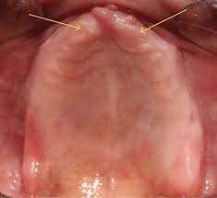
Иссечение подвижной слизистой оболочки альвеолярного гребня.
Как правило, альвеолярный отросток покрыт неподвижной слизистой оболочкой, но бывают исключения, что чаще наблюдается на верхней челюсти. Под покровным эпителием слизистой оболочки разрастается плотная фиброзная соединительная ткань. По форме она напоминает петушиный гребень с различной степенью подвижности. При небольшом избытке слизистой оболочки можно приступать к протезированию без операции, если же «петушиный гребень» резко выражен, показано клиновидное иссечение избыточной ткани.

Slide 25
Ортопедическая и (или) ортодонтическая подготовка полости рта к протезированию
После частичной потери зубов в области дефекта изменяется положение оставшихся зубов. Те из них, у которых не стало антагонистов, выдвигаются вверх или вниз, а зубы, не имеющие соседних, перемещаются дистально или мезиально. Одновременно может происходить язычный, небный или щечный наклон зубов, а также повороты их вокруг оси. Выраженность деформации зависит от возраста пациента, величины дефекта, времени, которое прошло после удаления зубов, анатомических особенностей верхней и нижней челюстей и др. Перемещение зубов ведет к нарушению окклюзионной поверхности зубных рядов -- от незначительных отклонений до резко выраженных деформаций.

Slide 26
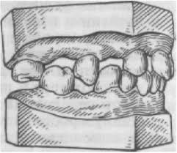

Slide 27
При значительной деформации окклюзионной поверхности изменяются привычные движения нижней челюсти, что может привести к функциональной перегрузке зубов и заболеваниям височно-челюстного сустава. Нарушение окклюзионной поверхности зубных рядов при вертикальном перемещении зубов затрудняет протезирование, так как не остается достаточного места ни для базиса, ии для тела мостовидного протеза. При мезиодистальном перемещении опорных зубов нарушается их параллельность, что так же осложняет несъемное протезирование.

Slide 28
Устранение деформаций окклюзионной поверхности, во-первых, позволяет создать лучшие условия для протезирования, во-вторых, предупреждает патологические изменения височно-нижнечелюстного сустава и, в-третьих, снимает функциональную перегрузку с шинированных зубов.

Slide 29
Исправление окклюзионной поверхности возможно путем:
1) повышения прикуса,
2) укорочения выдвинувшихся зубов,
3) воздействия на альвеолярный отросток ортодонтической аппаратурой,
4) удаления зубов, нарушающих окклюзионную поверхность.

Slide 30
Выравнивание окклюзионной поверхности зубных рядов путем повышения прикуса.
Способ повышения прикуса избирается в соответствии с клинической картиной и знание некоторых правил позволяет избежать ошибок.
Эти правила следующие:
1) повышать прикус следует не более чем на 2 мм. Небольшое повышение прикуса (в пределах 2-3 мм) может быть сделано одномоментно. Повышение прикуса на большую высоту следует производить в два этапа, чтобы избежать нежелательной реакции со стороны сустава и жевательной мускулатуры;
2) повышение прикуса не должно нарушать множественных контактов сохранившихся зубов, в противном случае зубы, удерживающие высоту прикуса (межальвеолярную), окажутся в состоянии функциональной перегрузки;
3) при повышении прикуса на 2-3 зубах, имеющих антагонистов, их следует соединять спаянными вместе коронками. Для предупреждения функциональной перегрузки зубов, удерживающих высоту прикуса, съемные и несъемные протезы желательно фиксировать одновременно.

Slide 31
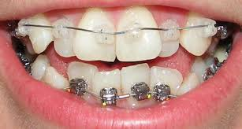
Выравнивание окклюзионной поверхности зубных рядов путем укорочения зубов. Укорочение выдвинувшихся зубов относится к наиболее доступным методам исправления окклюзионной поверхности зубных рядов. Показанием к нему является невозможность исправления деформации ортодонтическим методом.

Slide 32
Ортодонтический метод исправления окклюзионной поверхности зубных рядов
является более щадящим по сравнению с описанными выше приемами. Однако он не лишен недостатков. К ним следует отнести продолжительность лечения и связанные с этим трудности и неудобства, особенно в пожилом возрасте.
Аппаратурно-хирургический метод исправления окклюзионной поверхности зубных рядов.
Таким образом, предварительная подготовка зубов к протезированию является основополагающим комплексом мероприятий для дальнейшего рационального в функциональном и эстетическом отношении протезирования зубов.

